Slide 1





Notes:
Thiết kế: Hương Thảo – Zalo 0972.115.126. Các nick khác đều là giả mạo, ăn cắp chất xám.
Facebook: https://www.facebook.com/huongthaoGADT

Slide 2









Chú ong chăm chỉ
Chú ong chăm chỉ
Các em hãy trả lời đúng các câu đố để giúp chú ong chở mật từ cây hoa về tổ nhé!
Hoàn thành
Ghi chú: Click vào ô số => hiện câu hỏi.
1
2
3
Notes:
Ghi chú: Click vào ô số => hiện câu hỏi.
Ghi chú: Click vào ô số => hiện câu hỏi.

Slide 3




Cây suôn đuồn đuột
Trong ruột đen thui
Con nít lui cui
Dẫm đầu đè xuống.
(Là cái gì?)
Đáp án:
Cái bút chì
Trở về
Ghi chú: HS trả lời xong click Trở về
1
2
3
4
5

Slide 4
Mười hai tên đựng một hòm
Thương cho đời chúng hao mòn mãi đi.
(Là cái gì?)
Đáp án:
Bút chì màu
Trở về
2
4
5

Slide 5
Đi học lóc cóc theo cùng
Khi về lại bắt khom lưng cõng về.
(Là cái gì?)
Đáp án:
Cái cặp sách
Trở về
3
3
4
5

Slide 6

Cảm ơn các bạn giúp chúng mình nhé! Mật đã đủ cho ngày hôm nay rồi này!

Slide 7



Notes:
Thiết kế: Hương Thảo – Zalo 0972.115.126. Các nick khác đều là giả mạo, ăn cắp chất xám.
Facebook: https://www.facebook.com/huongthaoGADT

Slide 8




*Kiến thức, kĩ năng:
- Biết viết đoạn văn tả đồ dùng học tập.
- Bước đầu biết cách ghi phiếu đọc sách với những thông tin cơ bản nhất, nói được những điều em thích nhất trong cuốn sách em đã đọc.
*Phát triển năng lực và phẩm chất:
- Phát triển kĩ năng viết đoạn văn.
- Biết bày tỏ cảm xúc, tình cảm khi viết đoạn văn tả đồ dùng học tập.

Slide 9



Slide 10
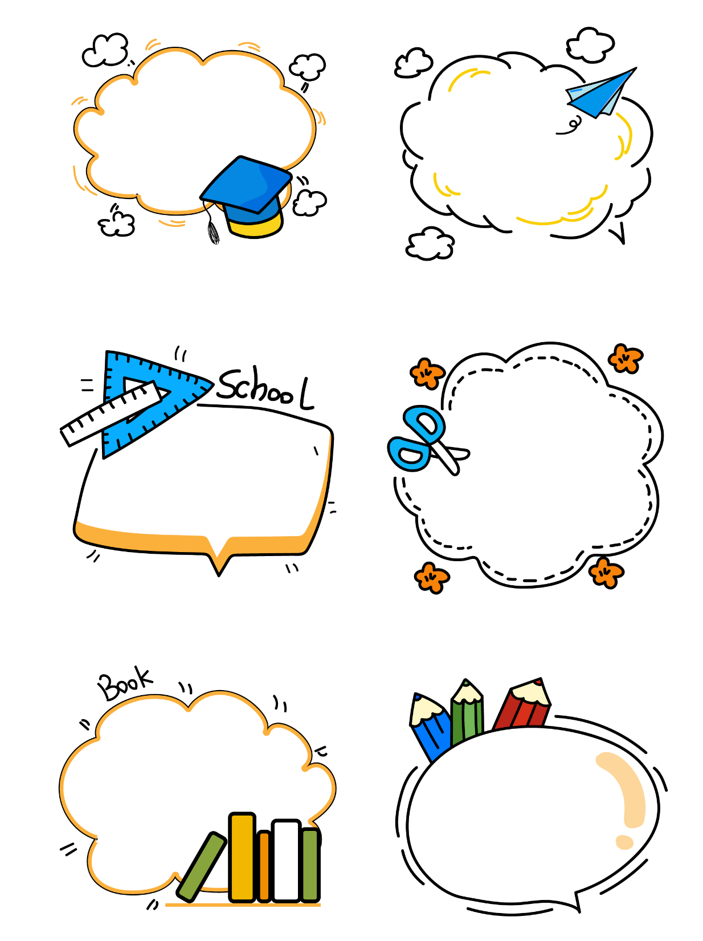
1
Kể tên các đồ dùng học tập của em:
giấy màu
thước kẻ
Cặp
compa
bút
bảng con
kéo
Sách vở
cục tẩy

Slide 11





Tìm đường về nhà cho Bọ rùa
Em hãy tìm những từ chỉ đồ dùng học tập để giúp chú bọ rùa tìm được đường về nhà với mẹ nhé.

Slide 12














quyển sách
bút chì
Ti vi
cái bát
cái ghế
thước kẻ
lọ mực
điện thoại

Slide 13



Mỗi đồ dùng học tập của em có đặc điểm gì?
Nêu công dụng của mỗi đồ dùng học tập đó
Trong các đồ dùng học tập đó, em thích đồ dùng nào nhất. Vì sao?

Slide 14

THỰC HÀNH

Slide 15
2
Viết 3– câu tả một đồ dùng học tập của em.
(2) Đồ dùng đó có hình dạng, màu sắc ra sao?
(1) Em chọn tả đồ dùng học tập nào?
Tả đồ dùng học tập
(4) Em có nhận xét hay suy nghĩ gì về đồ dùng đó?
(3) Nó giúp ích gì cho em trong học tập.

Slide 16
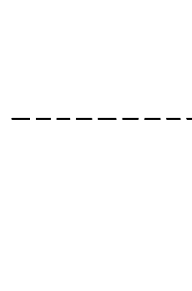



(1) Em chọn tả đồ dùng học tập nào?
Bút chì, thước kẻ,…

Slide 17
(2) Đồ dùng đó có hình dạng, màu sắc ra sao?
Hình chứ nhật, hình trụ thon dài, màu trắng, màu vàng,…
Thước kẻ - giúp em viết thẳng hàng.
Bút chì – giúp em vẽ những thứ mình thích…
(3) Nó giúp ích gì cho em trong học tập.
(4) Em có nhận xét hay suy nghĩ gì về đồ dùng đó?
Em thích đồ dùng đó/ Em thấy nó thật dễ thương/ Em thấy nó thật có ích…

Slide 18
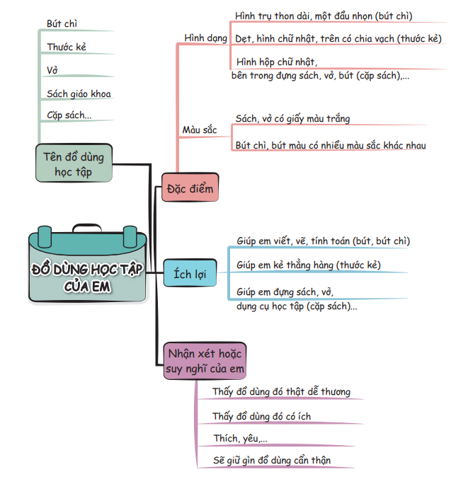

Slide 19
Em có thích đồ dùng đó không?
Em giữ gìn đồ dùng đó như thế nào?

Slide 20
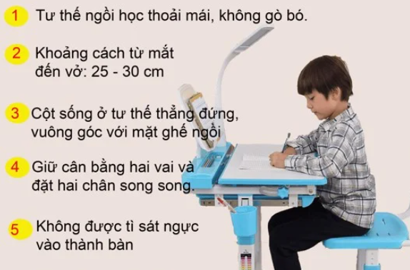
Tư thế ngồi viết như thế nào là chuẩn?

Slide 21


Tả cái gọt bút chì:
Em chọn tả chiếc gọt bút chì của em. Nó có hình dáng giống như một chiếc ô tô đồ chơi. Lưỡi dao sắc bén gọt chì nhẹ nhàng mà không làm gãy ruột chì. Em rất thích chiếc gọt bút chì này. Nó không chỉ giúp em gọt chì mà còn là món đồ trang trí dễ thương trên bàn học của em.
Bài mẫu

Slide 22
Tả cái bút chì:
Chiếc bút chì của em dài bằng một gang tay. Thân bút tròn như chiếc đũa. Vỏ ngoài của bút sơn màu xanh bóng loáng. Trên nền xanh ấy nổi bật hàng chữ vàng in lấp lánh. Em rất yêu chiếc bút chì của mình.
Bài mẫu

Slide 23
Tả bút mực:
Chiếc bút mực là món quà bố tặng cho em. Vỏ bên ngoài của chiếc bút làm bằng nhựa. Nó có màu xanh dương, in hình một chú thỏ. Nắp bút có thể mở ra đóng vào rất tiện. Ngòi của chiếc bút có hình tam giác. Ruột bút bên trong làm bằng cao su. Chiếc bút đã giúp cho em viết chữ đẹp hơn.
Bài mẫu

Slide 24
Tả thước kẻ:
Chiếc thước kẻ này mẹ đã mua cho em từ hồi lớp 1. Nó được làm từ nhựa cứng, màu hồng nhạt. Chiều dài của thước là 30cm. Còn chiều ngang là 5cm. Trên mặt thước có in những vạch kẻ màu đen chia theo đơn vị xăng-ti-mét. Nhờ có thước kẻ, việc học tập của em hiệu quả hơn rất nhiều..
Bài mẫu

Slide 25




Củng cố, dặn dò
Hôm nay, em đã được học những nội dung gì
Sau khi học xong, em có cảm nhận hay ý kiến gì không?

Slide 26




